Slide 1
CECOFAM CENTRO DE CONVIVENCIA FAMILIAR SUPERVISADA

Slide 2
PROYECTO CENTRO DE CONVIVENCIA FAMILIAR SUPERVISADA
Antecedentes
Sustento jurídico y social
Estructura orgánica
Costo de plantilla (Versión Mínima)

Slide 3
ANTECEDENTES
MATERIA FAMILIAR
Más de
50,000 Asuntos en trámite
Más de 17,000 Inicios
*Al 31 de julio de 2018

Slide 4
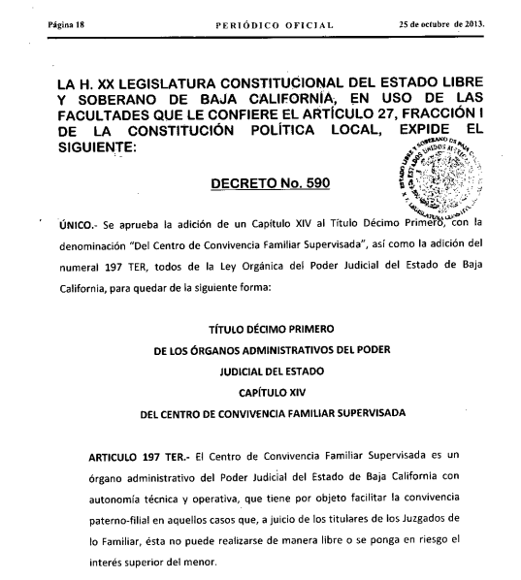
FUNDAMENTO
Ley Orgánica PJBC, reforma 2013
Decreto No. 590, publicado en el Periódico Oficial , de fecha 25 de octubre de 2013
¨Diagnóstico de la situación actual de medidas sobre la convivencia familiar supervisada en el Poder Judicial ¨
¨Proyecto Estratégico Centros de Convivencia Familiar Supervisada, Plan de Desarrollo Judicial 2018-2020¨
¨Propuesta de Modelo Organizacional
del Centro de Convivencia Familiar¨

Slide 5
PROTECCIÓN A MENORES COMO PRIORIDAD DE LA JUSTICIA FAMILIAR
IMPACTO SOCIAL
Al menos 100 familias requieren al mes
de una convivencia familiar supervisada
Más 250 menores
fueron protegidos por acuerdos judiciales
Más de 500 personas al mes acudirán a una convivencia familiar supervisada
CECOFAM
Lugar digno, gratuito y que garantiza en su interior, la salud emocional, la integridad física y moral de los menores de las familias en conflicto.
Facilitar la convivencia paterno-filial en casos que, a juicio del Juzgado Familiar, esta no puede realizarse de manera libre o se ponga en riesgo el interés superior del menor.
OBJETIVO

Slide 6
PROPUESTA DE ESTRUCTURA ORGÁNICA (ESTRUCTURA IDEAL)
COMITÉ DE CONVIVENCIA FAMILIAR SUPERVISADA
PROPUESTA
COORDINADOR
POR MUNICIPIO
COORDINADOR
ÁREA MÉDICA
ÁREA PSICOLÓGICA
ÁREA TRABAJO SOCIAL
ÁREA SUPERVISIÓN
MEDICO
PSICOLOGO
TRABAJADOR SOCIAL
SUPERVISOR DE CONVIVENCIA
PROFESIONISTAS ESPECIALIZADOS
ENFERMERA
PSICOLOGO
TRABAJADOR SOCIAL
SUPERVISOR DE CONVIVENCIA
PSICOLOGO
SUPERVISOR DE CONVIVENCIA
GUARDIA
COMISARIO
AUXILIAR ADMTVO
AUXILIARES.
ADMTVOS.
14
PERSONAS EN TOTAL

Slide 7
PROPUESTA DE ESTRUCTURA ORGÁNICA (ESTRUCTURA MÍNIMA)
COORDINADOR
POR MUNICIPIO
COORDINADOR
ÁREA PSICOLÓGICA
ÁREA TRABAJO SOCIAL
PSICOLOGO
TRABAJADOR SOCIAL
PROFESIONISTAS ESPECIALIZADOS
AUXILIAR ADMTVO
AUXILIARES.
ADMTVOS.
4
PERSONAS EN TOTAL

Slide 8
COSTO ANUAL EN PLANTILLA DE PERSONAL DE UN CECOFAM (ESTRUCTURA MÍNIMA)
No | CONCEPTO | NIVEL | SUELDO MENSUAL | COSTO TOTAL
1 | COORDINADOR | 20 | $ 36,489.00 | 545,875.44
1 | AUXILIAR ADMINISTRATIVO | 03 | $ 9,078.47 | 135,813.91
1 | ESPECIALISTA EN PSICOLOGIA | 14 | $ 22,205.07 | 332,187.85
1 | ESPECIALISTA EN TRABAJO SOCIAL, PEDAGOGIA Y/O SOCIOLOGIA | 14 | $ 22,205.07 | 332,187.85
4 | PERSONAL |  | $ 89,977.47 | $ 1,346,065.05
COSTO ANUAL EN PLANTILLA DE PERSONAL DE 3 CECOFAM
EN EL ESTADO $ 4,038,195
MUNICIPIO | COSTO TOTAL
MEXICALI | $ 1,346,065
TECATE | $ 1,346,065
TIJUANA | $ 1,346,065

